Slide 1
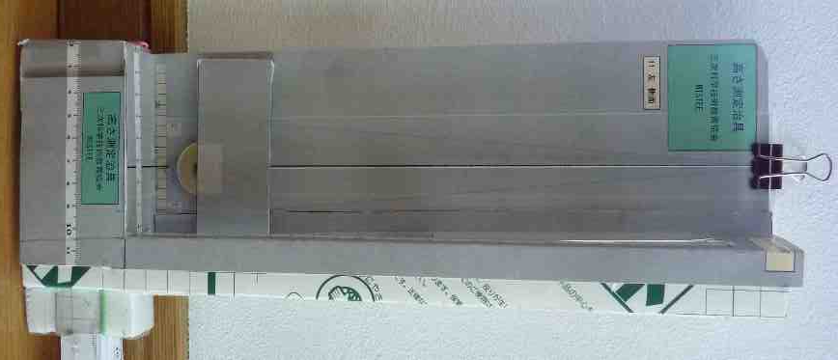
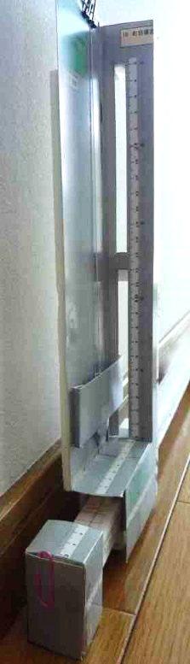
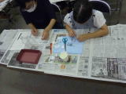
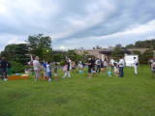
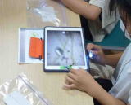
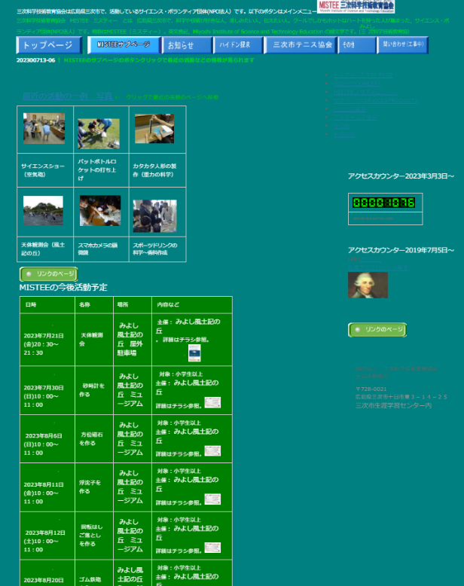
たか
高さをはかる～自作による高さ測定器
じさく たか そくていき
三次 協会 科学 技術 教育
Miyoshi Institute of Science and Technology Education
M I S TE E ミスティー
三次科学技術教育協会 MISTEE ミスティー とは科学や技術が好きな人，楽しみたい人，伝えたい人。クールでしかもホットなハートを持った人が集まった、サイエンス・ボランティア団体です。
MISTEEのホームページ
砂時計を作る
天体観測会
スマホ顕微鏡
エヌ ピー オーほうじん みよし かがく ぎじゅつ きょういく きょうかい
NPO法人 三次科学技術教育協会
理事 武村 精一
り じ たけ むら せい いち
Notes:
0
MISTEEについて

Slide 2
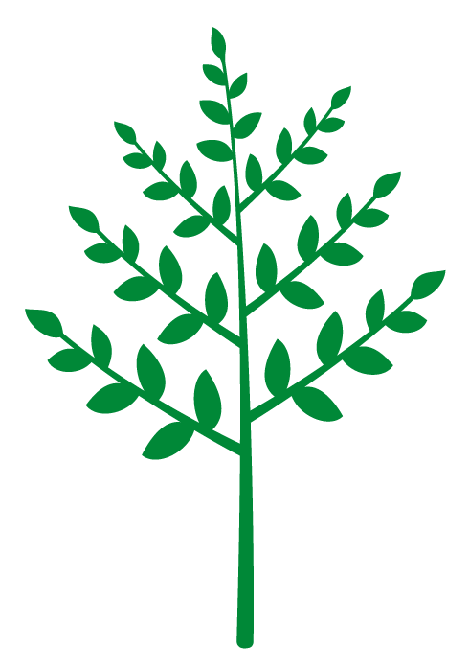
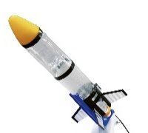
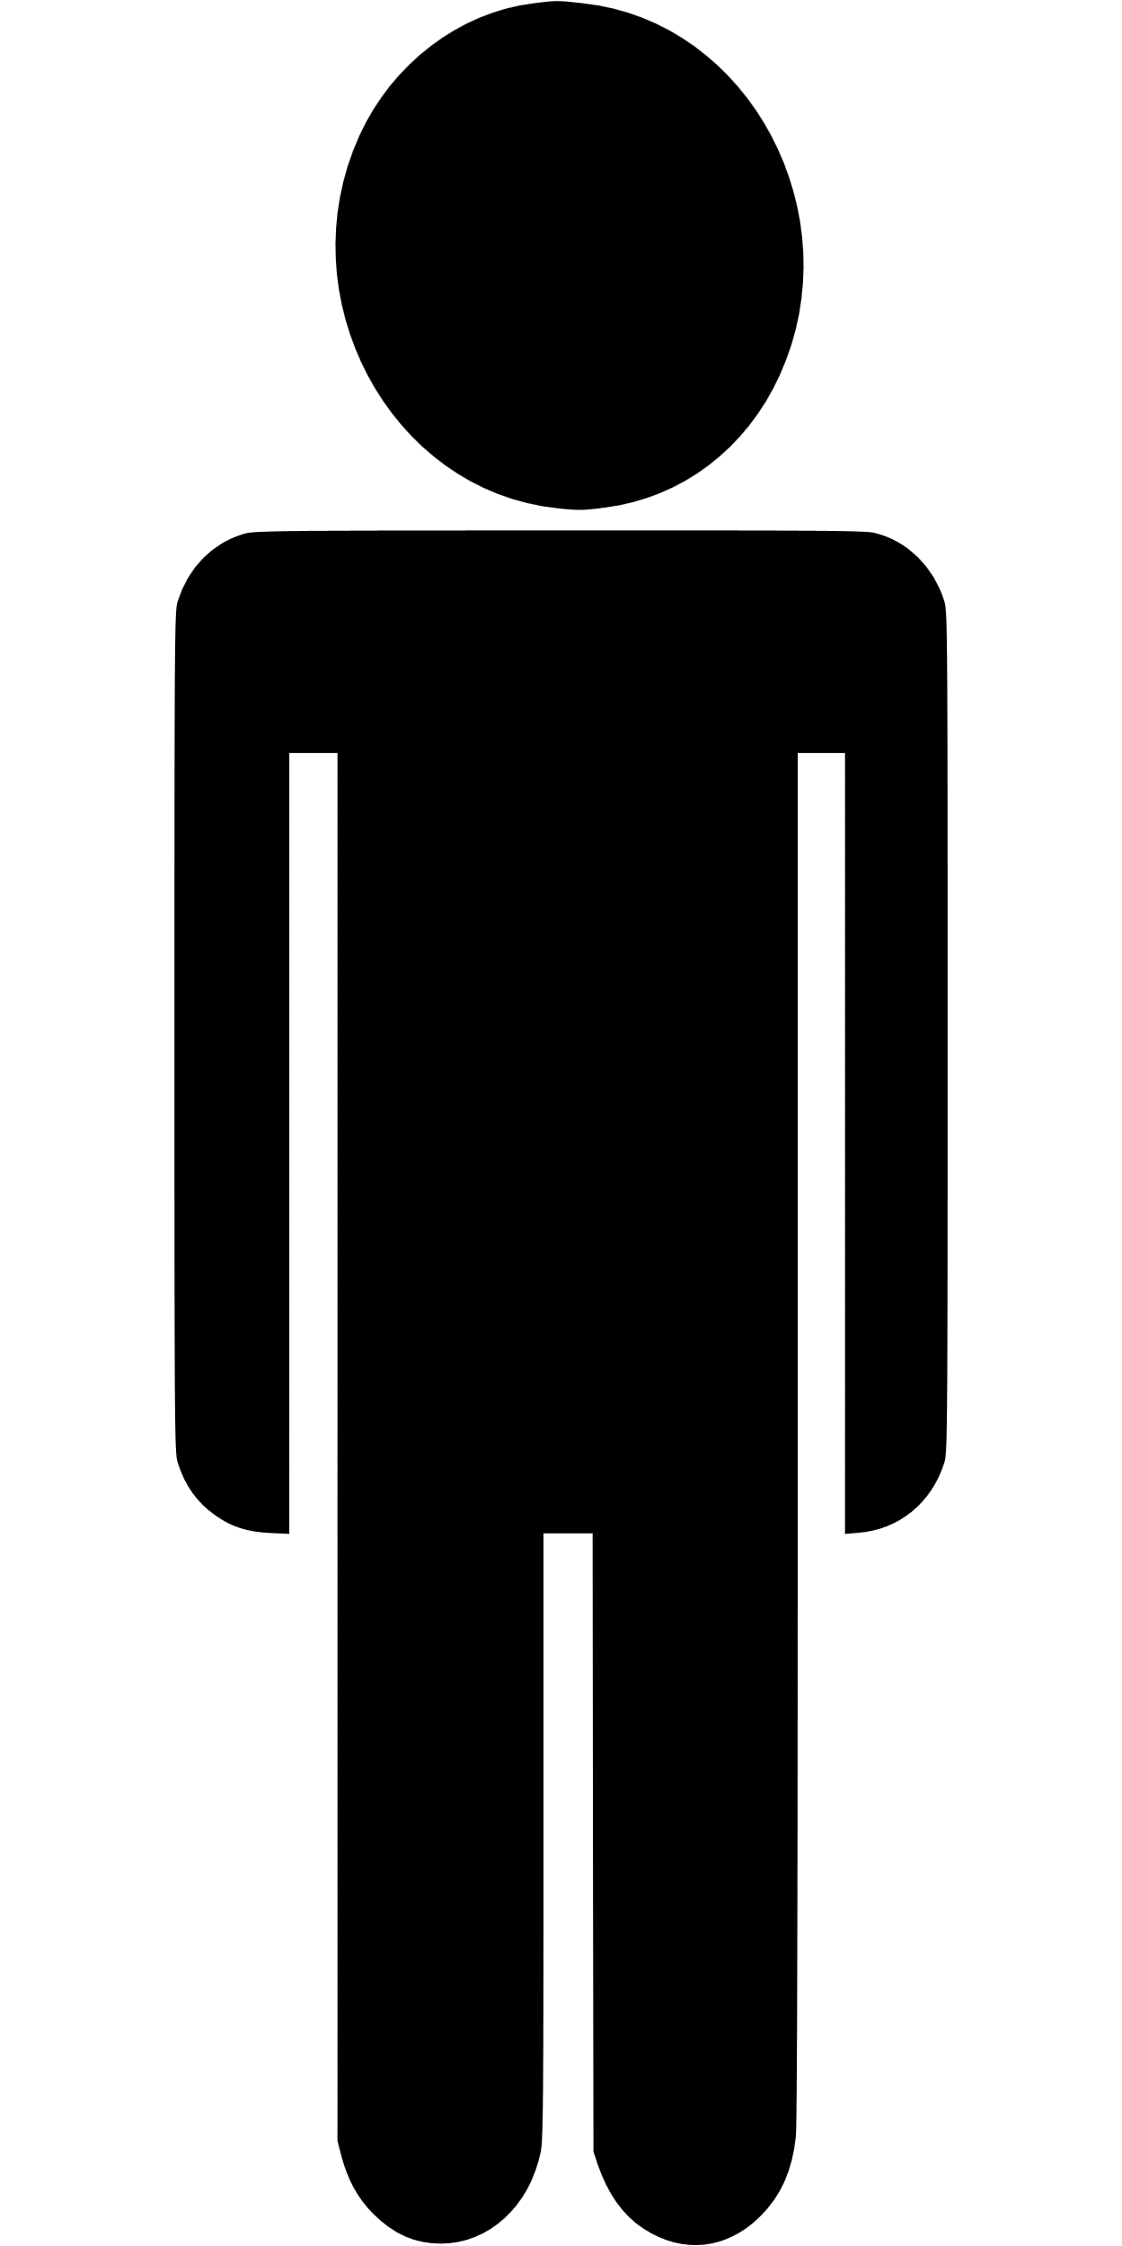
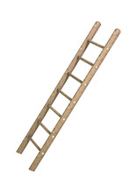
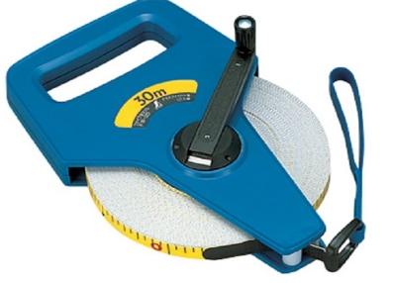

き たか れい
木の高さをはかりたいときの例
(1)ペットボトルロケットを飛ばし、高い木にひっかかった。
(2)ハシゴでのぼって近くまでは行けるが、棒を使わないと届かない。
(3)木の高さがわかれば、棒の長さもわかるのだが‥‥
(4)巻き尺は高いところでは使えない‥‥

Slide 3
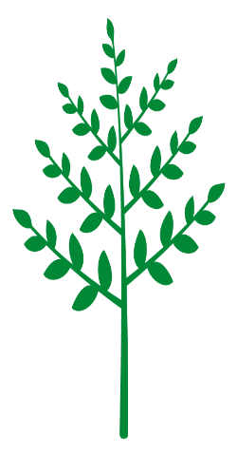
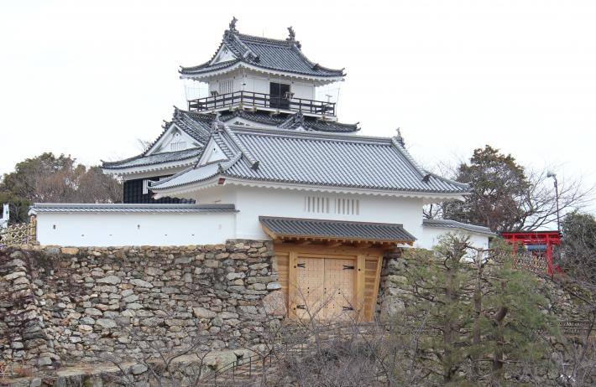
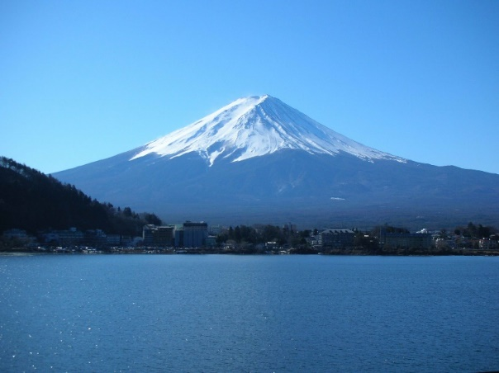

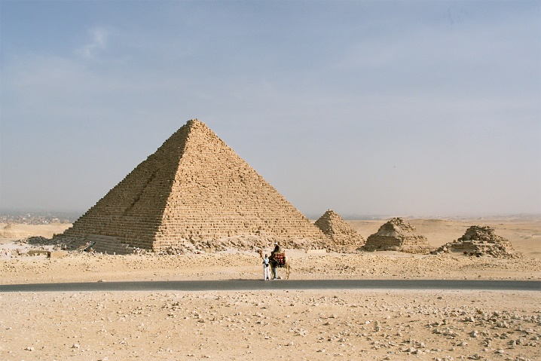
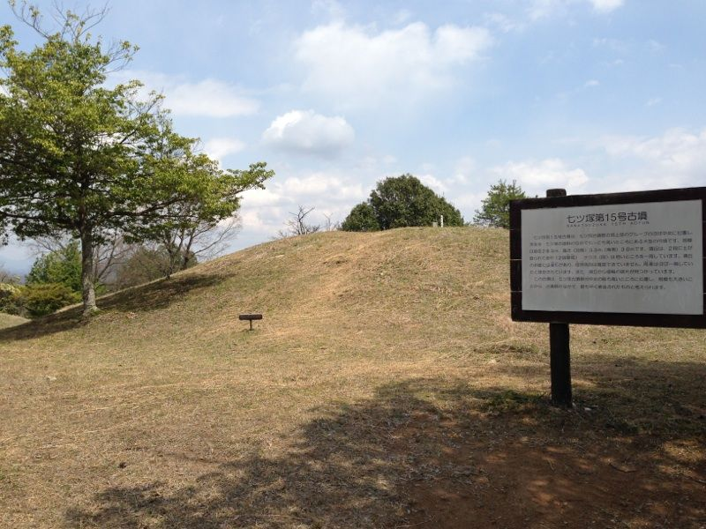
まき じゃく つか たか
巻き尺を使わないで、高さをはかれないか？
巻き尺を使わなくても高さがはかれないか？
城をせめるとき、高い屋根から上がる。昔はどのように高さをはかっていたのか？
山の高さを昔はどのように、はかっていたのか？
昔から大きなものを作るときは、高をはかっていたかもしれない。
エジプト ピラミッド
三次市 古墳

Slide 4
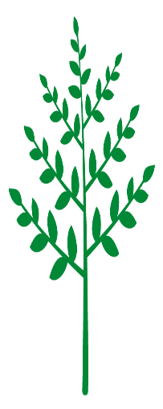
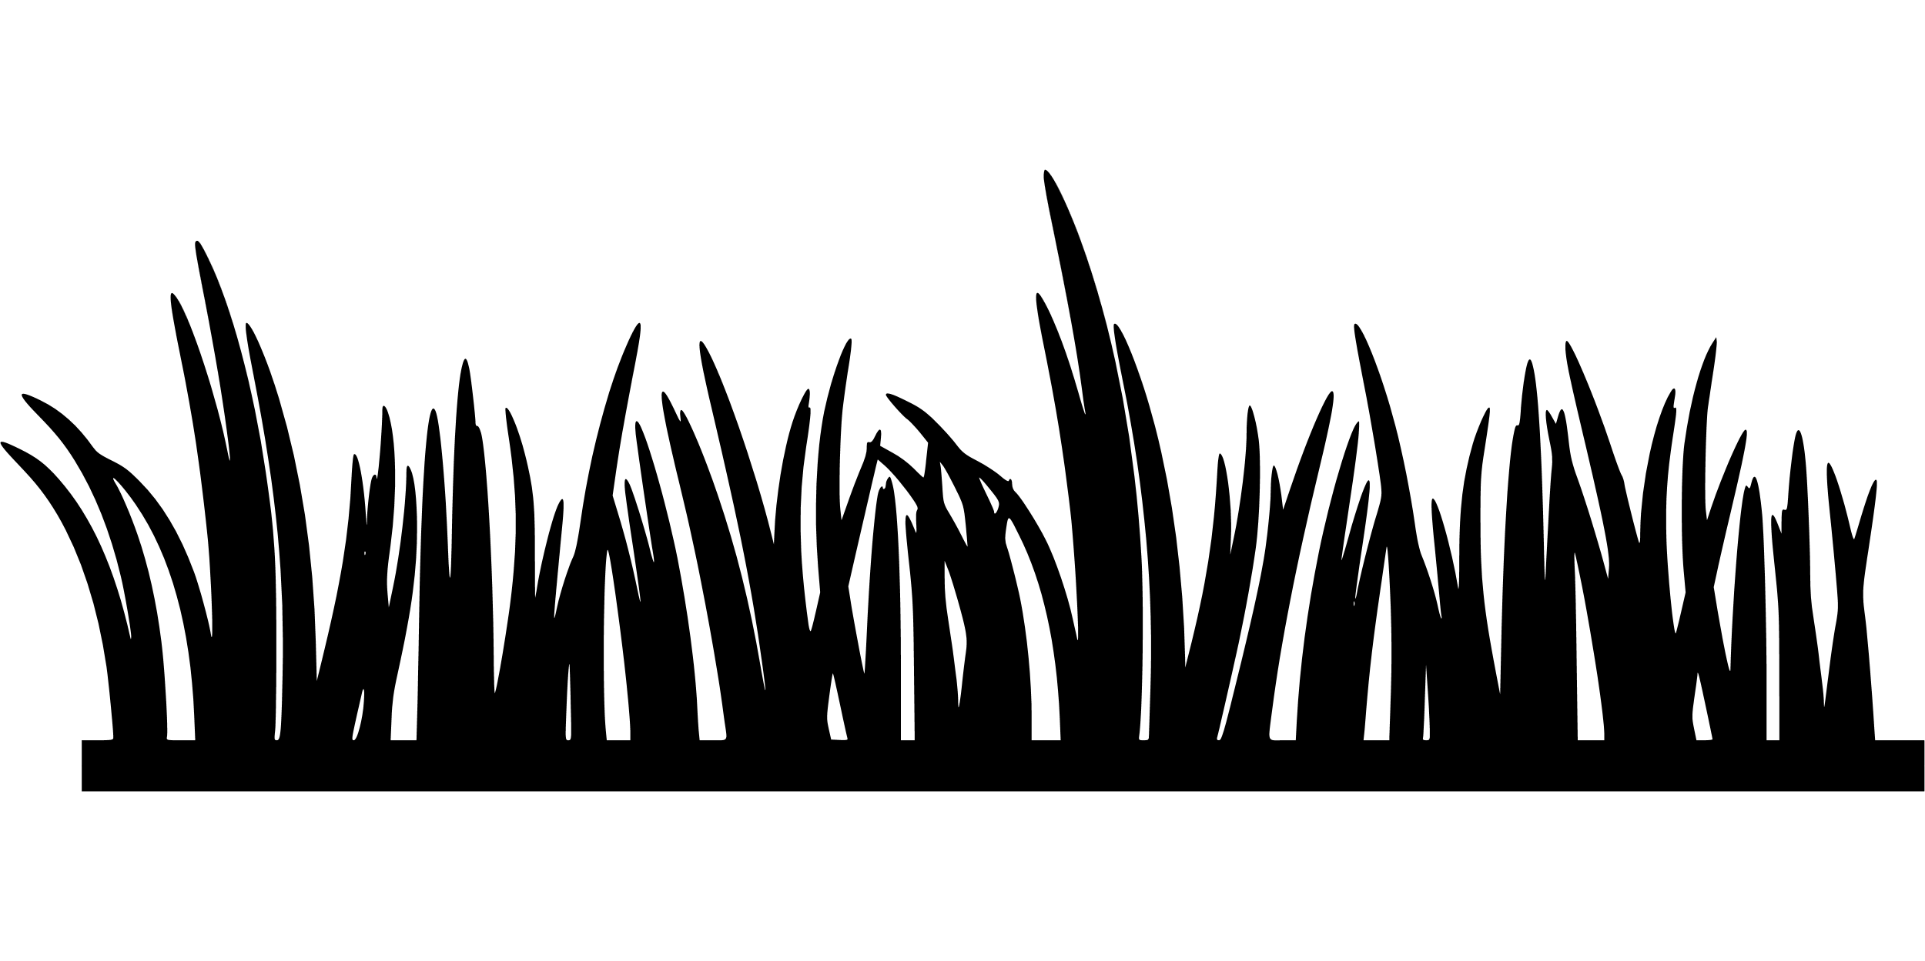
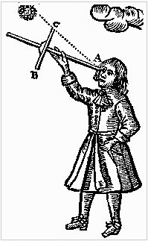
高さをはかる道具は？
C
A
B
E
地面
A地点とB地点の差から高さを図る方法はないか？
ヤコブ・スタッフ
ジョン・セラー
「実用的な航海術」（1672）から Wikipedia
１か所の場所（A地点だけ）では高さが分からない。
もう１か所の場所（B地点）比べてみると高さが分かるかも
Notes:
クロススタッフは紀元前400年頃にカルデアの天文学者が使用していたと言われている。1328年にカタロニアのユダヤ人Levi ben Gersonによって初めての記述が残された。16世紀頃から船上で太陽高度を測るために使用されていた。 作り方どんなふうに使うのかな？（静止画）どんなふうに使うのかな？（動画）解説授業例： クロススタッフによる測量このページの動画を見るには が、必要です。 ヤコブの杖（ヤコブのつえ、英：Jacob's staff）またはクロス・スタッフ（cross-staff、直訳すると「十字型の杖」）とは、天体の高度角を測る道具で、西洋では14世紀ころから使用され始めた。航海術、測量術、または天文観測において、北極星または太陽の高度角を測ることによって緯度を知るために用いられた。名前の由来は当時の星座から（今で言うオリオン座のうち、「帯」の三つ星とリゲル、ベテルギウスはヤコブの杖と呼ばれていた）とも言われる〔茂在寅男『航海術 - 海に挑む人間の歴史』中公新書、1967年〕。 目盛りの刻まれた長い棒と、それに直角に取り付けられて自由に動かせる短い棒（クロスピース、十文字片〔と呼ばれる）から成る。長い棒を目の前に構え、その上下に目標の天体と水平線が来るようにクロスピースを動かして、クロスピースの位置を目盛りで読むことによって使用する。 インド洋の航海者だったアラビア人たちは、アル・ケマル（カマル Kamal とも〔H・C・フライエスレーベン『航海術の歴史』岩波書店、1983年〕）と呼ばれる器具を使用していた。これはヤコブの杖と同じ原理だが、目盛りの付いた棒の代わりに結び目のある紐を、クロスピースの代わりに板を使ったものであった。15世紀には既に定着していた〔。アストロラーベや四分儀（コードラント）も緯度を知るための道具であったが、ゆれる船上では、重く使用しにくいものであったので、クロス・スタッフが用いられるようになった。 中国では11世紀の学者、沈括の『夢渓筆談』にこのような道具の記述がある。ヤコブの杖が西洋の文献に登場するのは14世紀のユダヤ人の数学者レビ・ベン・ゲルソンによるものである。16世紀のオランダのアドリアーンスゾーン・メチウスやゲンマ・フリシウスによって改良が加えられた。

Slide 5
ぼう
ヤコブ・スタッフの棒→ フロント・スタッフとは
主軸40㎝と横軸10cmを組みあわせたフロント・スタッフの例
40
10
10
5
10
5
主軸(しゅじく）
横軸(よこじく）
横軸は場所を変えても使えるように、動かせる
Notes:
クロススタッフは紀元前400年頃にカルデアの天文学者が使用していたと言われている。1328年にカタロニアのユダヤ人Levi ben Gersonによって初めての記述が残された。16世紀頃から船上で太陽高度を測るために使用されていた。 作り方どんなふうに使うのかな？（静止画）どんなふうに使うのかな？（動画）解説授業例： クロススタッフによる測量このページの動画を見るには が、必要です。 ヤコブの杖（ヤコブのつえ、英：Jacob's staff）またはクロス・スタッフ（cross-staff、直訳すると「十字型の杖」）とは、天体の高度角を測る道具で、西洋では14世紀ころから使用され始めた。航海術、測量術、または天文観測において、北極星または太陽の高度角を測ることによって緯度を知るために用いられた。名前の由来は当時の星座から（今で言うオリオン座のうち、「帯」の三つ星とリゲル、ベテルギウスはヤコブの杖と呼ばれていた）とも言われる〔茂在寅男『航海術 - 海に挑む人間の歴史』中公新書、1967年〕。 目盛りの刻まれた長い棒と、それに直角に取り付けられて自由に動かせる短い棒（クロスピース、十文字片〔と呼ばれる）から成る。長い棒を目の前に構え、その上下に目標の天体と水平線が来るようにクロスピースを動かして、クロスピースの位置を目盛りで読むことによって使用する。 インド洋の航海者だったアラビア人たちは、アル・ケマル（カマル Kamal とも〔H・C・フライエスレーベン『航海術の歴史』岩波書店、1983年〕）と呼ばれる器具を使用していた。これはヤコブの杖と同じ原理だが、目盛りの付いた棒の代わりに結び目のある紐を、クロスピースの代わりに板を使ったものであった。15世紀には既に定着していた〔。アストロラーベや四分儀（コードラント）も緯度を知るための道具であったが、ゆれる船上では、重く使用しにくいものであったので、クロス・スタッフが用いられるようになった。 中国では11世紀の学者、沈括の『夢渓筆談』にこのような道具の記述がある。ヤコブの杖が西洋の文献に登場するのは14世紀のユダヤ人の数学者レビ・ベン・ゲルソンによるものである。16世紀のオランダのアドリアーンスゾーン・メチウスやゲンマ・フリシウスによって改良が加えられた。

Slide 6
フロント・スタッフの使い方 縦にして、高さをはかる場合
横軸(よこじく）
C
主軸(しゅじく）
5
10
40
10
10
5
主軸(しゅじく）40㎝と横軸（よこじく）10cmを組みあわせたクロス・スタッフ
A
B
E
地面
D
２．B地点で横軸をずらし木の高さを合わす（主軸20㎝、横軸10㎝）
３．A地点とB地点の距離から高さが分かる）
１．A地点で横軸ので木の高さを合わす（主軸10㎝、横軸10㎝）

Slide 7
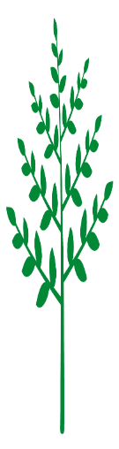
フロント・スタッフの原理
横軸(よこじく）
C
主軸(しゅじく）
5
10
40
10
10
5
主軸(しゅじく）40㎝と横軸（よこじく）10cmを組みあわせたクロス・スタッフ
A
B
E
木の高さ（CE）はCDの1/2。→ABの1/2が木の高さになる→ABの距離を測れば、高さがわかる
D
三角形ACE※1でAE=2CE
CD＝2CEより
CD＝AE…①
三角形BCE ※2でBE =4CE
CD＝2CEより
CD＝BE/2…②
①②から
AE＝BE/2
（AはBEの中間点）
よって AB=CD
※1 底辺１0㎝、高さ５㎝の三角形が相似
※2 底辺２0㎝、高さ５㎝の三角形が相似
Notes:
。

Slide 8
フロント・スタッフの使い方
C
A
B
E
地面
重り（下げ振り）を利用して水平で使用すること。→横軸の重りが地面と直角になる。
横軸(よこじく）
D
主軸(しゅじく）

Slide 9
じさく たか そくていき つく かた
自作 高さ測定器の作り方 1
1．左側面用紙の底面に両面テープをはる
2．左側面パネルに補強用紙をはる
3．右側面目盛用紙をきりとる。おる
4．右側面目盛用紙に両面テープをはる
5．右側面目盛用紙をパネルにはる
6．側面ささえ補強板をはる
左側面補強用紙
きりとる
右側面目盛り
うすくカットしてはがし、はりつける部分）
両面テープ
（裏側）
底の一部は残す
おる
両面テープ
（裏側）
右側の一部は残す
Notes:
１．作り方のポイント
（1）補強レールの作成支え板を重ねるときは、正確に。
（2）補強レールと読み取り窓を付けるときは、主軸をはめながら行うとうまくいく。

Slide 10
じさく たか そくていき つく かた
自作 高さ測定器の作り方 2
8．左側面パネル 底面をはがす
9．左側面パネル下の裏側に両面テープをはる
10．左側面と右側面をはりつける→完成写真を参考にする
11．重りおさえをはる
12．糸とワッシャーを付ける
側面図
正面図
左側面補強用紙
左側面補強用紙
おもりおさえ
左側面パネル
折る
両面テープ
（裏側）
１．最初に左側面 下（底）の位置を決める。
はがす部分
おもりおさえ
２．左側面をはる。
３．右側面をはる。

Slide 11
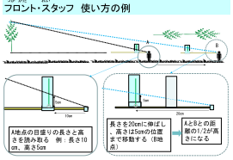
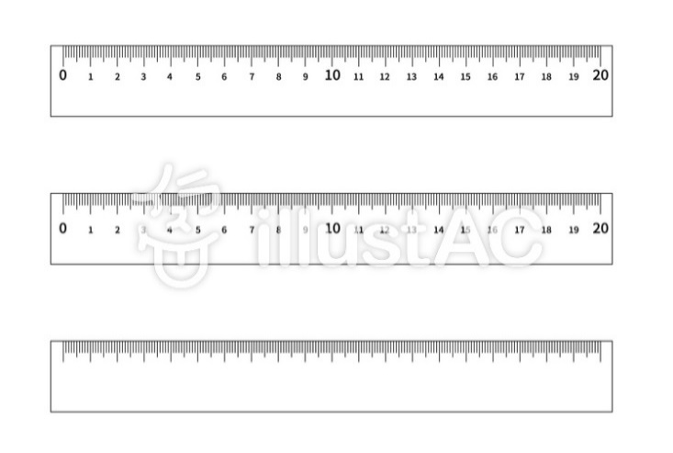
じさく たか そくていき つく かた
自作 高さ測定器の作り方 ３
13．左側面の裏に説明書をはる
14．基準窓をはる
15.支持棒に目盛をはる
16.・重りをダブルクリップでとめる。
・基準窓にクリップをとめる。
ダブルクリップ
両面テープ
（裏側）
読み取りスタート地点（約9㎝から）
目盛
基準窓
基準窓
ゼムクリップ
約9㎝
（端から高さ読み取る距離）

Slide 12

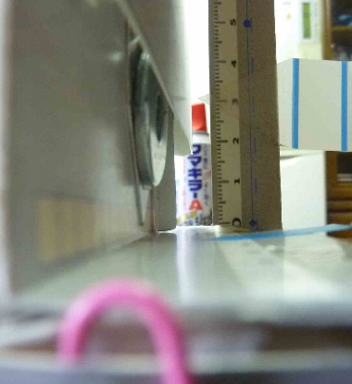
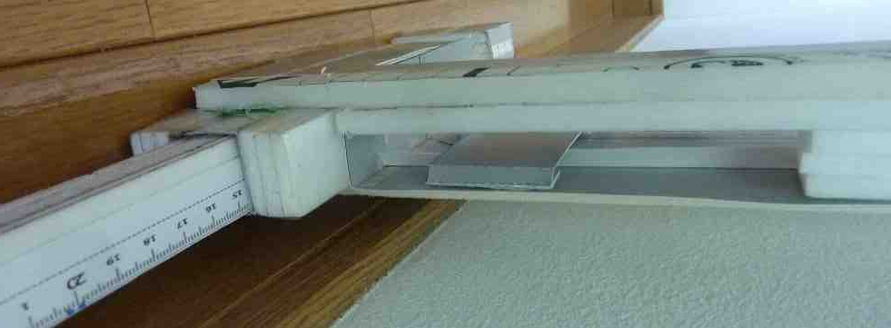
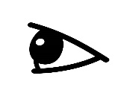
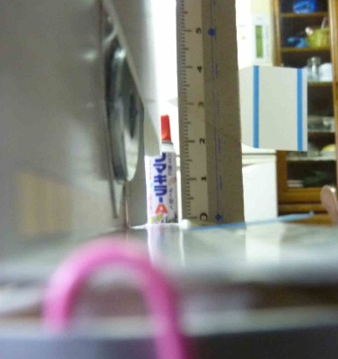
じさく たか そくていき つく かた かんせい しゃしん
自作 高さ測定器の作り方 ４ 完成写真など
完成写真 正面図
完成写真 側面図 1
完成写真 側面図 2
読みかたの例（コツ）
目標の高さを決めるとき、目盛板に「ふせん」をつけて位置を決めておく。
おもりが中心線になるようにチェックする。（傾かないように）
×中心から左にずれている。
×クリップより上からみる。
○（よい例）
・中心に近い線でみる。
・クリップの下で近い方からみる。
移動窓が一番端になった地点（約9㎝）をスタート地点として使用する
基準窓
移動窓

Slide 13
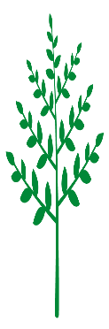

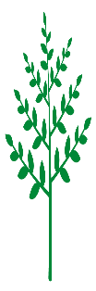
つか かた れい
フロント・スタッフ 使い方の例
A
B
5㎝
5㎝
10㎝
20㎝
2．長さを20㎝に伸ばし、高さは5㎝の位置まで移動する（B地点）→14度
AとBとの距離の1/2が高さになる
１．A地点の目盛りの長さと高さを読み取る 例：長さ10㎝、高さ5㎝→26度

Slide 14
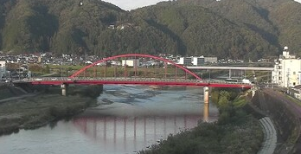
フロント・スタッフの使い方の応用→幅をはかる
遠くにある川の幅をはかりたいときの例
CD
CD
水平にして読み取ることで、遠くの幅がわかる

Slide 15
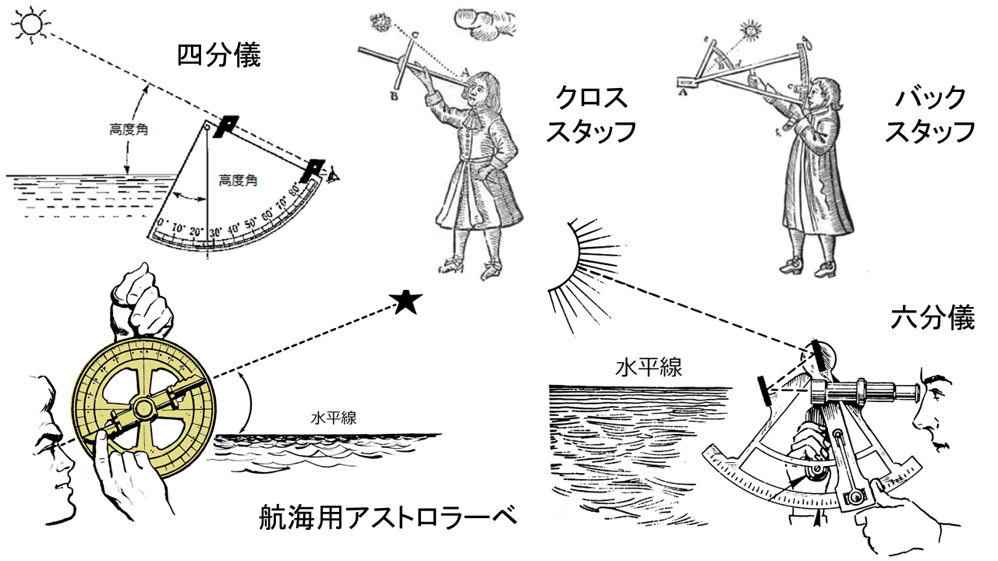
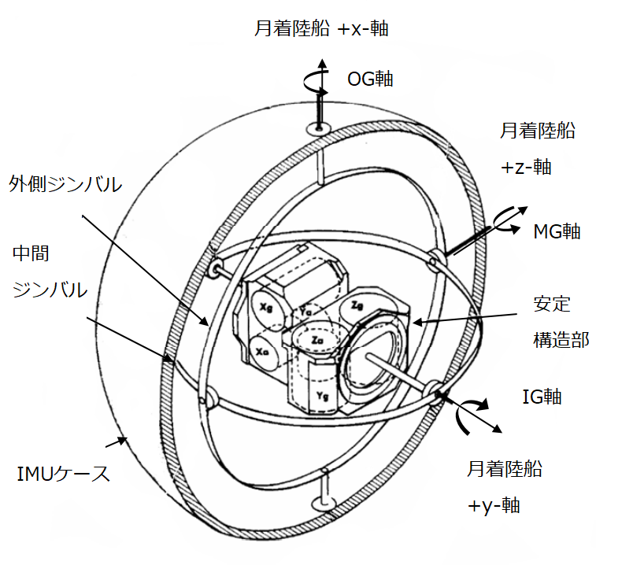
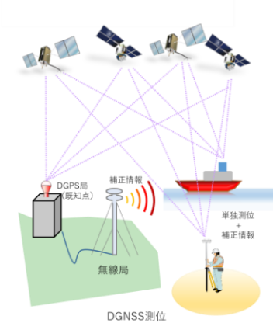
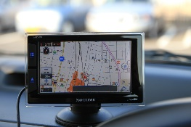
フロント・スタッフから現代へ
フロント・スタッフ
バック・スタッフ
四分儀（しぶんぎ）
六分儀（ろくぶんぎ）
慣性計測装置
（かんせいけいそくそうち）
現代は衛星通信などを利用して位置情報がわかる。しかし電気がないときに備えて、六分儀の技術は、まだ使われている
GNSS
全地球測位システム
Notes:
デービスの名で呼ばれる装置が図 3 に表示される。 この型式は 17 世紀中頃に発展した。 四分の 1 の円弧が 2 つの部分に分けられた。 小さい半径を持つ円弧は 60 度で棒の上部に搭載され、 長い半径を持つ円弧は 30 度で下部に搭載される。 両方の円弧は中心が共通である。 共通の中心には隙間のあいた水平線板 (B) が搭載されている。 移動可能な影板 (A) が上部の円弧にセットされ、 影が水平線板に落ちるようになっていた。 移動可能な視準板 (C) が下部の円弧に搭載されていた。
四分儀 （しぶんぎ、 英: quadrant ）あるいは 象限儀 （しょうげんぎ）とは、円の4分の1の扇形をした目盛りのついた 定規 に照準類がついた道具。 いくつかの使用法がある。 天体観測の道具として用いる場合は、主に天体の地平線からの高度を測定するために用いられた。
六分儀 （ろくぶんぎ、 英語: sextant ）は、2つの視認可能な物体間の 角距離（ 英語版 ） を測定するために用いられる道具であり、 反射計器（ 英語版 ） の一種である。 ^ 観測点と、それ以外の任意の点ふたつとをそれぞれ直線で結んだとき、その二直線のなす角度。 二点間を線で結んだときの長さ（ 距離 ）とは別の概念である
天測航法（てんそくこうほう、celestial navigation、astronavigation）または天文航法（てんもんこうほう）とは、陸地の見えない外洋で天体を観測することで船舶や航空機の位置を特定する航海術である。
それでは、航海術の考え方はアポロ計画にどのように応用されたのでしょうか？アポロ計画の宇宙船では、航海で使われたアストロラーベと磁気コンパスの役割を、それぞれ宇宙六分儀と慣性計測装置（IMU：Inertial Measuring Unit）が担うようになりました。（*1）アポロ計画の司令船で使われた2つの光学機器は、走査望遠鏡（倍率1倍）と宇宙六分儀（倍率28倍）でした。（*12）また、IMUは加速度計とジャイロスコープ（高速回転するコマ）で構成され、自律的に宇宙船の位置、速度および姿勢を求めました。
gps（ジーピーエス）とは～人工衛星を駆使した地理情報計測システムの名称です。地上のあらゆる地域の緯度・経度、高度が特定できる仕組みとして利用されています。GPSは「Global Positioning System」の略であり、直訳して「全地球測位システム」あるいは「全地球無線測位システム」などとも呼ばれます。 GPSは、地上の端末から高度およそ2万kmの軌道上に配置された「GPS衛星」へ信号を発信し、応答が返ってくるまでのわずかな時間差を計算・照合することで地理上の位置を特定します。複数のGPS衛星と同時に信号を授受することで、各衛星との応答時間の差が判明し、それによって精密な3次元の位置情報が取得できます。 位置情報の処理は地上の端末側で行わており、衛星自体が発信者の位置を把握しているというわけではありません。GPS端末としての機能は最近ではスマホ（スマートフォン）やカーナビ（カーナビゲーションシステム）などに不可欠の機能として組み込まれています。
3次元測位とは、空間の位置を計測する技術のことです。2次元測位が平面上の位置を測ることに対して、3次元測位は空間内の位置を測定します。GPSや衛星測位、LIDAR（ライダー）などが代表的な3次元測位技術であり、世界中で様々な分野で活用されています。
衛星測位システムとは
衛星測位システムは、英語のGlobal Navigation Satellite Systemの頭文字から「GNSS」と表記されます。GNSS衛星には、QZSS（日本）、GPS（アメリカ）、GLONASS（ロシア）、Galileo（EU）等があります。 日本のみちびきは、日本の上空に長く滞在する準天頂軌道の衛星が主体となって構成され、2018年11月から4機運用されています。

Slide 16
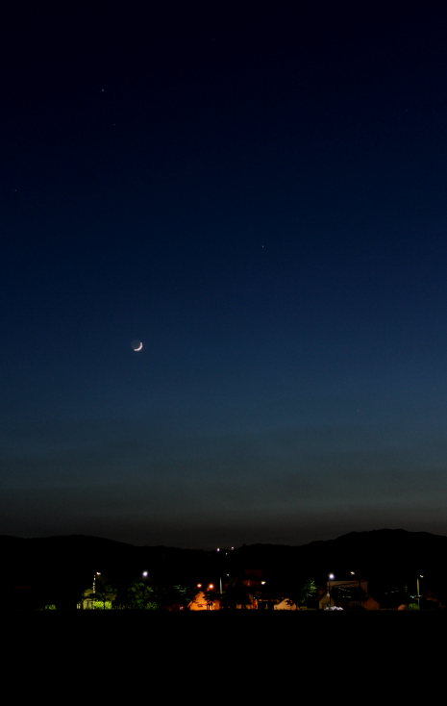

ありがとうございました
NPO法人 三次科学技術教育協会
理事 武村 精一
Notes:
15
15

Slide 17
C6
C5
フロント・スタッフの注意点
傾いている地面では、ズレがでる
横軸(よこじく）
C
(1)木の高さ：高い 地面傾く
(2)重りを使用し半角で測定
主軸(しゅじく）
5
10
40
10
10
5
主軸(しゅじく）40㎝と横軸（よこじく）10cmを組みあわせたクロス・スタッフ
A1
地面
B
E
C5の位置に木の先端があれば、 AB= C5Eとなり高さが測定できる。しかし実際にはC6が木の先端となっている。C5の位置に合わせて高さを短くする必要がある。
D
Notes:
クロススタッフは紀元前400年頃にカルデアの天文学者が使用していたと言われている。1328年にカタロニアのユダヤ人Levi ben Gersonによって初めての記述が残された。16世紀頃から船上で太陽高度を測るために使用されていた。 作り方どんなふうに使うのかな？（静止画）どんなふうに使うのかな？（動画）解説授業例： クロススタッフによる測量このページの動画を見るには が、必要です。 ヤコブの杖（ヤコブのつえ、英：Jacob's staff）またはクロス・スタッフ（cross-staff、直訳すると「十字型の杖」）とは、天体の高度角を測る道具で、西洋では14世紀ころから使用され始めた。航海術、測量術、または天文観測において、北極星または太陽の高度角を測ることによって緯度を知るために用いられた。名前の由来は当時の星座から（今で言うオリオン座のうち、「帯」の三つ星とリゲル、ベテルギウスはヤコブの杖と呼ばれていた）とも言われる〔茂在寅男『航海術 - 海に挑む人間の歴史』中公新書、1967年〕。 目盛りの刻まれた長い棒と、それに直角に取り付けられて自由に動かせる短い棒（クロスピース、十文字片〔と呼ばれる）から成る。長い棒を目の前に構え、その上下に目標の天体と水平線が来るようにクロスピースを動かして、クロスピースの位置を目盛りで読むことによって使用する。 インド洋の航海者だったアラビア人たちは、アル・ケマル（カマル Kamal とも〔H・C・フライエスレーベン『航海術の歴史』岩波書店、1983年〕）と呼ばれる器具を使用していた。これはヤコブの杖と同じ原理だが、目盛りの付いた棒の代わりに結び目のある紐を、クロスピースの代わりに板を使ったものであった。15世紀には既に定着していた〔。アストロラーベや四分儀（コードラント）も緯度を知るための道具であったが、ゆれる船上では、重く使用しにくいものであったので、クロス・スタッフが用いられるようになった。 中国では11世紀の学者、沈括の『夢渓筆談』にこのような道具の記述がある。ヤコブの杖が西洋の文献に登場するのは14世紀のユダヤ人の数学者レビ・ベン・ゲルソンによるものである。16世紀のオランダのアドリアーンスゾーン・メチウスやゲンマ・フリシウスによって改良が加えられた。

Slide 18
全角で測定し、傾きの補正の考え方
ヤコブの杖（フロント・スタッフ）で様々な方法で測定した場合、地面の傾きの補正について
本来、副軸は、重りなどを使用して地面と垂直に使用する。さらに副軸の半分だけを使用すれば、特に傾きの補正は必要ない。しかし多くの参加者は、副軸全体を使用する考えを持っている。その場合、地面などとの傾きから補正する必要がある。補正の方法について検討した。
１．フロント・スタッフを使用し、地面より下にある高い木（例：谷間にある木）を測定するケース。（重りなし）→原理１のように、特に傾きによる補正はなし
２．フロント・スタッフを使用し、地面と水平の高さ（木の傾きなし）で、半角で測定するケース（重りを使用し、フロント・スタッフの1/2角度で使用する）→原理２のように傾きによる補正はなし。
３．フロント・スタッフを地面と水平の高さで、半角で測定するケース（重り使用、フロント・スタッフの全角で使用する）→原理３のように傾きによる補正あり
本来 C1を想定している。しかし実際にはC2で測定しているため補正が必要。
４．フロント・スタッフを地面と水平の高さで、全角で測定するケース（重りなし、フロント・スタッフの全角で使用する）→原理４のように傾きによる補正なし
５．フロント・スタッフを地面と水平の高さで、全角で測定するケース（重りなし、フロント・スタッフの全角で使用する）→原理５のように傾きによる補正あり
本来 C3を想定している。しかし実際にはC4 で測定しているため補正が必要。

Slide 19
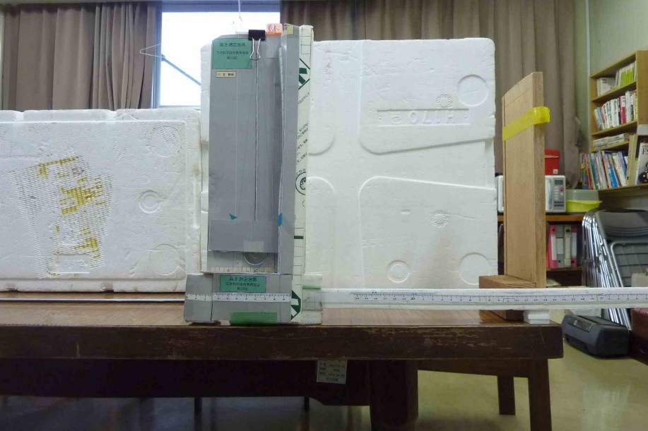
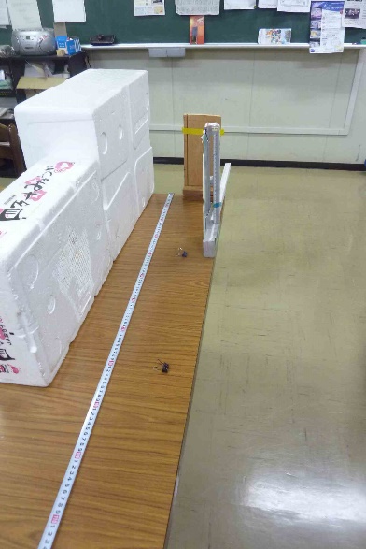
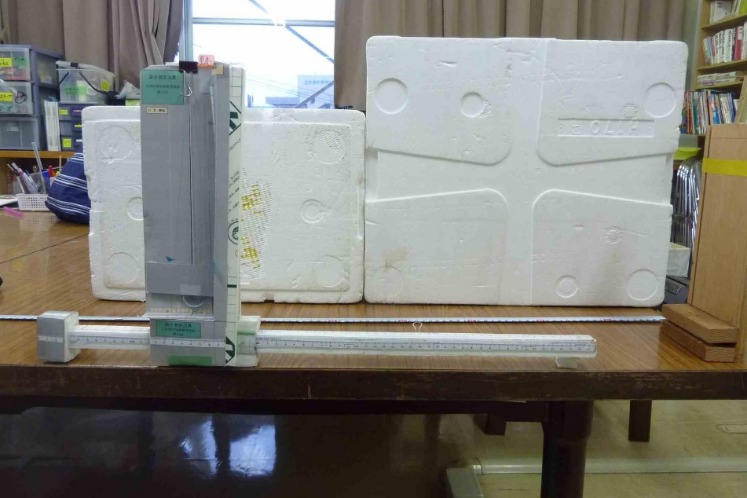
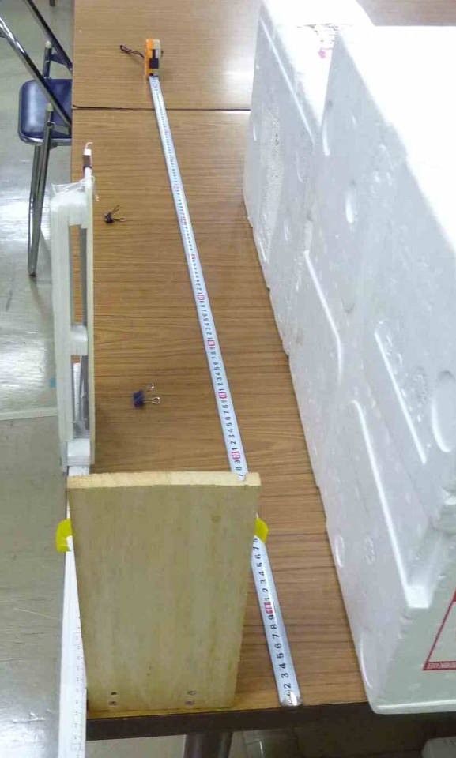
実際に使用してみた結果 1
A地点
20㎝
B地点
20㎝

Slide 20
テストにより実際で測定してみた課題
１．テストにより実際に測定してみたが、実際には、かなりの誤差がある。木片に高さ20cmの印を付けて、テストをしてみた結果から。
(1)A地点の角度は約26°。B地点の角度は約14°
(2)26°と14°の角度の差と距離との関係から高さを測ることが本来の目的となる。
(3)26°と14°の角度の差を正確に基準を決めて測定することが実際には難しい。
(4)角度の基準を決めるのが難しい原因として。
①A地点（近い距離）でふせんで高さを決めるに当たり、基準窓にあるゼムクリップの位置が少しでも高いと、基準面とが水平にならない。
②基準面の水平を決めるに当たり、重り支えが示す紙の先端が、中心線からはどれほどの位置にあるのかが、分かり難い。
③中心線から対象物を中心に近い位置で見ることが理想だが、どうしても、左右にずれてしまう。
④B地点（２倍伸ばした距離）で同じ条件で見ようとしても、A地点と同じ視線で読み取ることができにくい。
(5)以上の状況から、この治具を通しての高さの測定精度は、かなり悪い。
①三角測量の原理などを利用して角度から読み取る場合、基準点の水平をだすことが前提となる。短い糸を使用した場合は既に、この精度が悪くなる。
②倍率の低い望遠鏡を使用した六分儀などは、海面の水平線を利用している。このため精度が高くなる。
③六分儀などは対象物（一般には星や太陽）を導入した際に、観測者自身の目の位置をきちんと決めている。それに対して、この治具で基準となる目の位置を設定することが不十分。
(6)精度については、余り良くないことになる。講義のポイントとしては身近のものを使用した経験から歩いて距離を測定するに当たり、対象物の距離が地平ではどの程度になるのかについてのイメージが中心となると思った。→スライド12のように、本来は垂直で立っている木が、地平線ではどのような長さになっているのか。これが実体験にもつながっている。

Slide 21
つき
使い方の例

Slide 23
つき
そのほかの必要部品と道具
 | 各自配布用 |  |  | 共用の道具など
1 | 貼れパネ | 11 クリップ 小 | １ | マジック | 11
2 | 工作画用紙 | 12 ワッシャー M10 M5 | ２ | セロテープ | 12
3 | 両面テープ 15㎜ | 13 糸 | ３ | ガムテープ | 13
4 | 両面テープ 10㎜ | 14 ふせん | ４ | ペンチ | 14
5 | 両面テープ 5㎜ | 15 鉛筆 | ５ | ポリ袋（ゴミ回収） | 15
6 | カッター | 16 釘 | ６ | 巻き尺 | 16
7 | カッター台 | 17 | ７ | 消しゴム | 17
8 | ハサミ | 18 | ８ | ノギス
9 | 定規 | 19 | ９
10 | クリップ 大 |  | 10

Slide 24
つき
使い方の例

Slide 25

つき
月について

Slide 26
つき
月について

